Slide 1

ГККП «Ясли-сад №4 «Дельфинчик», г. Темитау
«Воспитание детей с особыми образовательными потребностями посредством музыки»
Музыкальный руководитель
Сургина Елена Юрьевна
педагогический стаж - 6 лет, с детьми с ооп – 2 года

Slide 2
Цель.Коррекция индивидуальных особенностей детей с помощью музыкальной деятельности.
Задачи.Формировать у детей музыкальные способности,в доступной игровой форме помочь им разобраться:
- в соотношении звуков по высоте (звуковысотный слух)
- развить чувство ритма (ритмический слух)
- тембровый слух
- динамический слух
-побуждать к самостоятельным действиям, используя знания, полученные на музыкальных занятиях.

Slide 3
-развитие элементарных и двигательных навыков
-развитие и коррекция познавательной сферы и активности.
-речевое развитие
-снижение тревожности и агрессивности
-формирование адекватной самооценки и уверенности в себе.

Slide 4
«Инклюзивное образование дошкольников посредством музыки»
Актуальность музыкальных занятий заключается в том, что они позволяют каждому ребенку с ООП, независимо от его способностей и дарований, раскрыть и проявить себя, научиться понимать и любить музыку.
Музыкальная деятельность способствует развитию его творческих способностей, формирует практические навыки пения, движения, игры на музыкальных инструментах, помогает взаимодействию с другими детьми, а также оказывает успокаивающее воздействие на организм, повышает самооценку ребенка.
Специально подобранные игры для музыкальных занятий оказывают положительное влияние на развитие внимания, памяти, стимулируют двигательную, певческую активность, развивают слуховое восприятие и восприятие музыки.
В моей работе с ребенком с ООП, у ребенка выявлены следующие проблемы:
очень эмоциональный ребенок, подвижный, постоянно мешает детям, как на занятиях, так и в повседневной деятельности;
пытается куда-то забраться, он расторможен, не понимает пределы дозволенного, поведение непредсказуемое;
часто с большим желанием берется за выполнение задания, но не заканчивает его;

Slide 5
Не может контролировать и регулировать свои действия;
быстро теряет работоспособность;
не дожидается своей очереди в различных ситуациях;
любая деятельность ему быстро надоедает;
неспособен долго находиться в неподвижном состоянии и длительное время концентрировать внимание на конкретном задании или игре;
в упражнениях, в музыкальных распевках, легко отвлекается, совершает большое количество осознанных движений, в т. ч. бесполезных и хаотичных;
не умеет общаться со сверстниками.
Решением медико-педагогического консилиума было решено обратить внимание на развитие речевого аппарата, посредством легких распевок и попевок, на формирование познавательных психических процессов: восприятия, памяти, мышления, внимания, воображения. Формирование данных процессов совершается под влиянием импульсов, идущих от рук. Это важно как при своевременном психическом развитии, так и в тех случаях, когда это развитие нарушено. Кроме того, доказано, что и мысль, и глаз ребенка двигаются с той же скоростью, что и рука. Следовательно, систематические упражнения по тренировке движений пальцев являются мощным средством повышения работоспособности головного мозга.

Slide 6
В связи с этим была разработана коррекционно-развивающая программа
по работе с этим ребенком, где были подобраны, музыкальные песни и распевки, музыкальные игры, так же музыкальная терапия которая может способствовать двустороннему общению со сверстниками, добавляя созвучные звуки, музыкальная терапия может способствовать поощрению разговора, одновременно повышая языковые навыки. Была оформлена картотека игровых упражнений, музыкальных распевок, подготовлены пособия для работы.

Slide 7
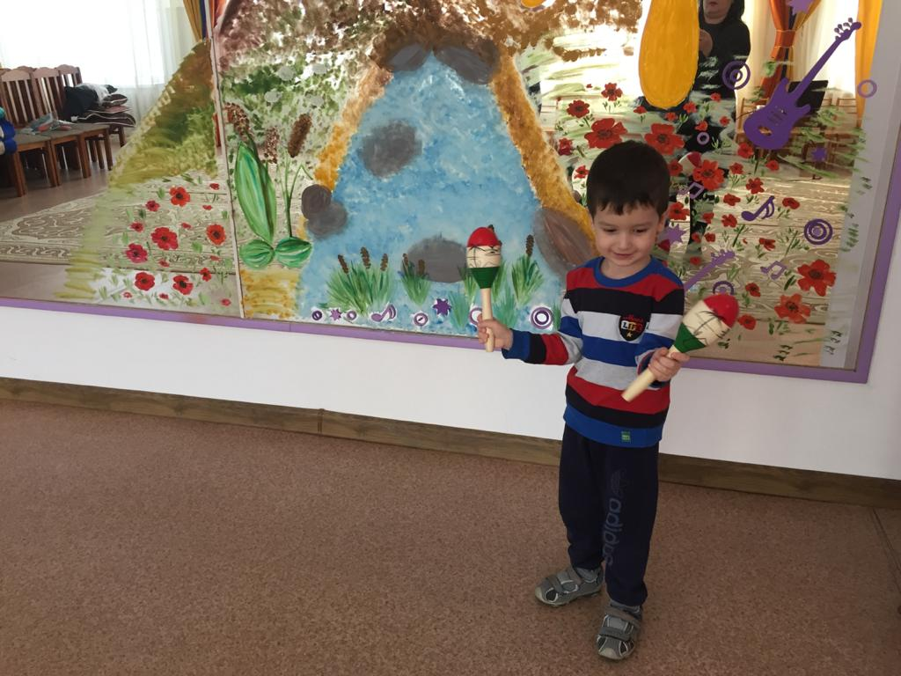
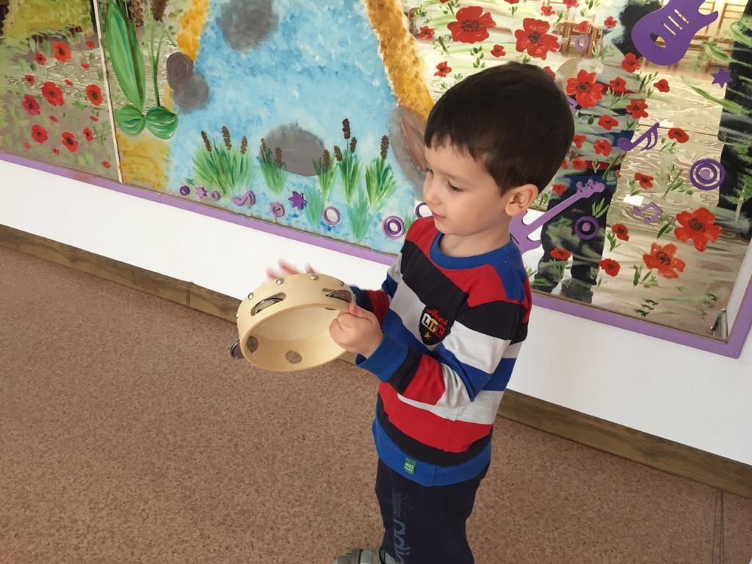

Slide 8
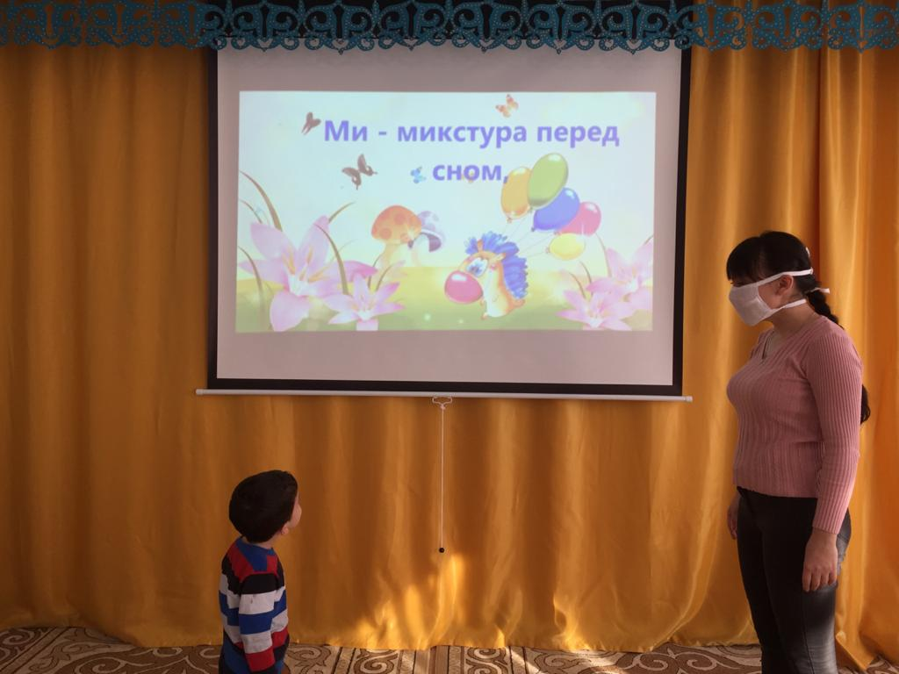
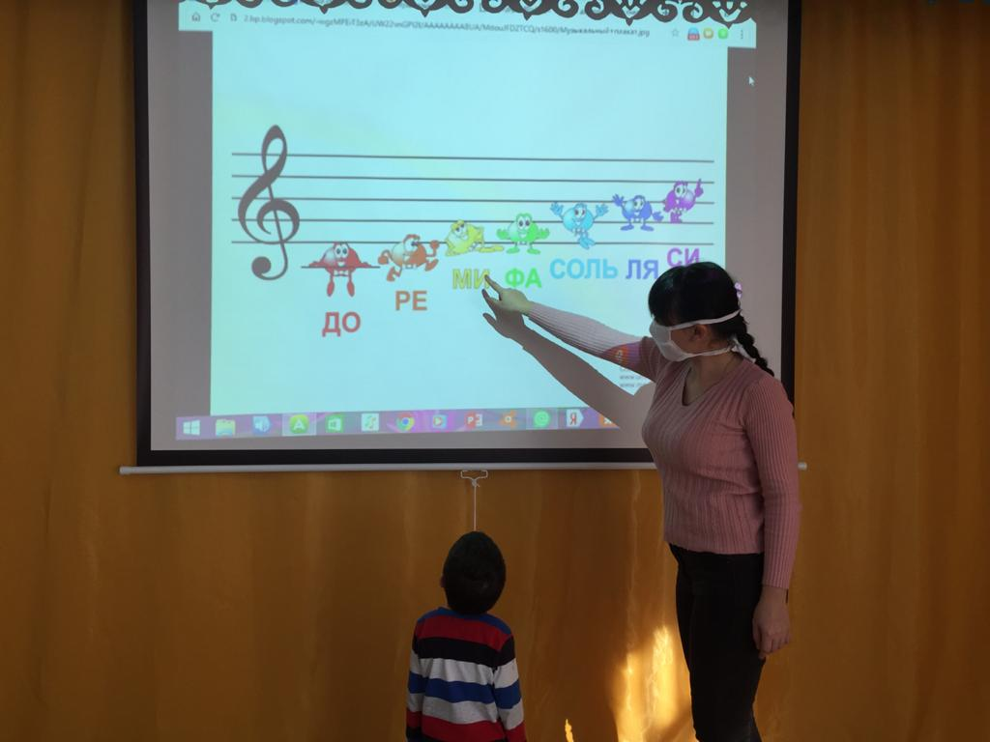

Slide 9
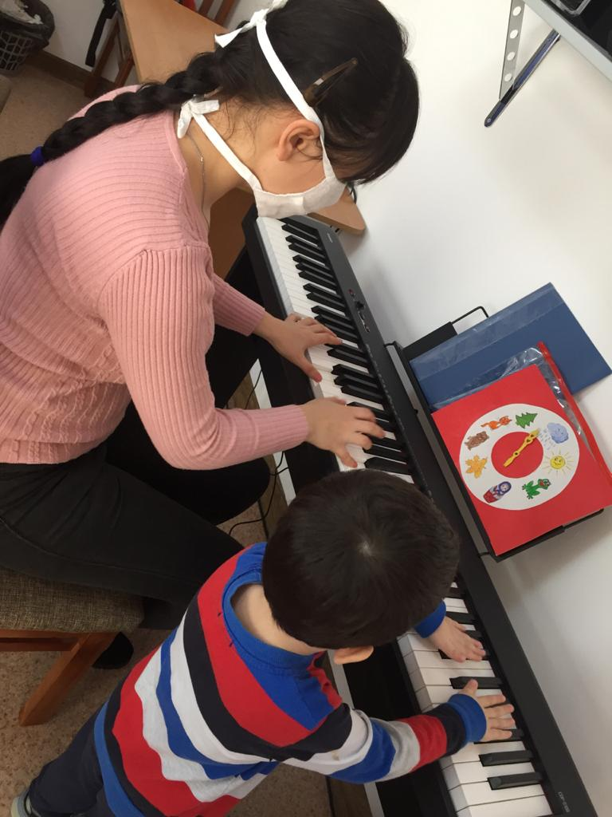
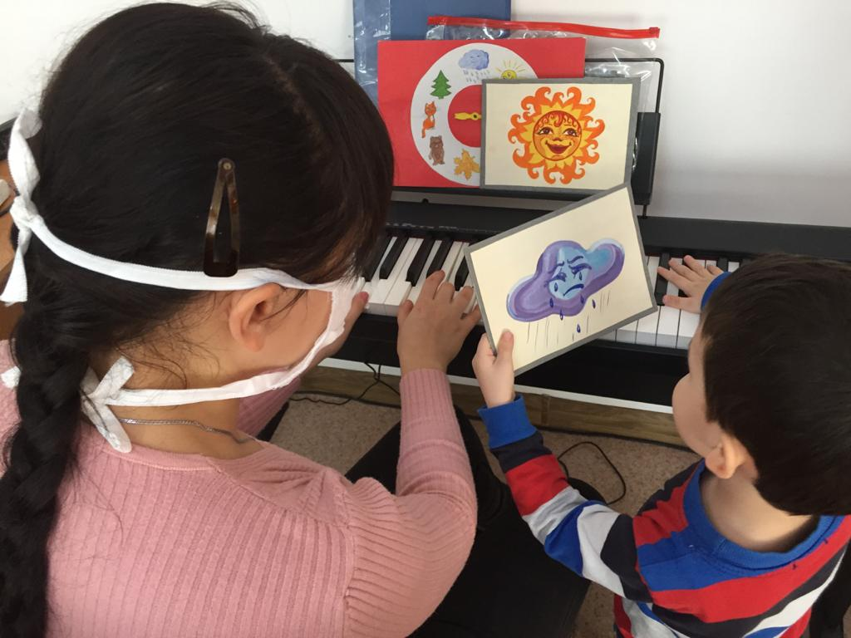

Slide 10
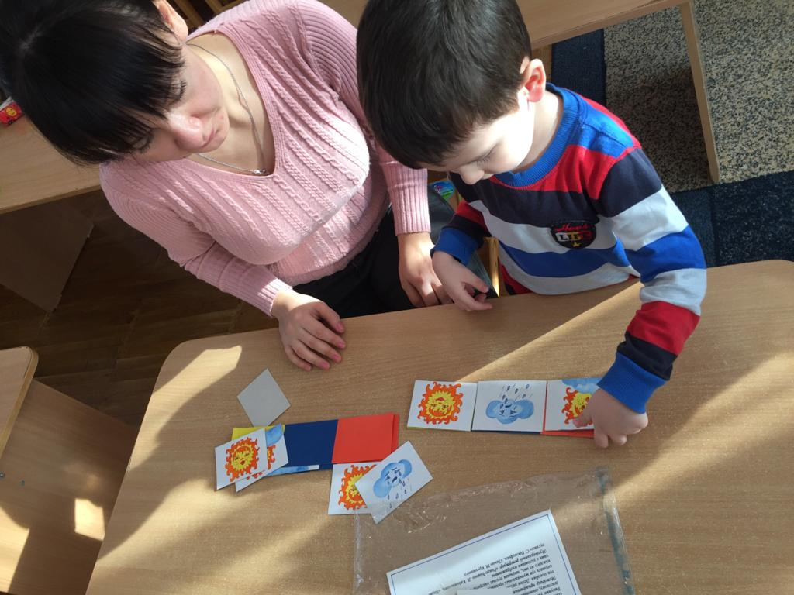
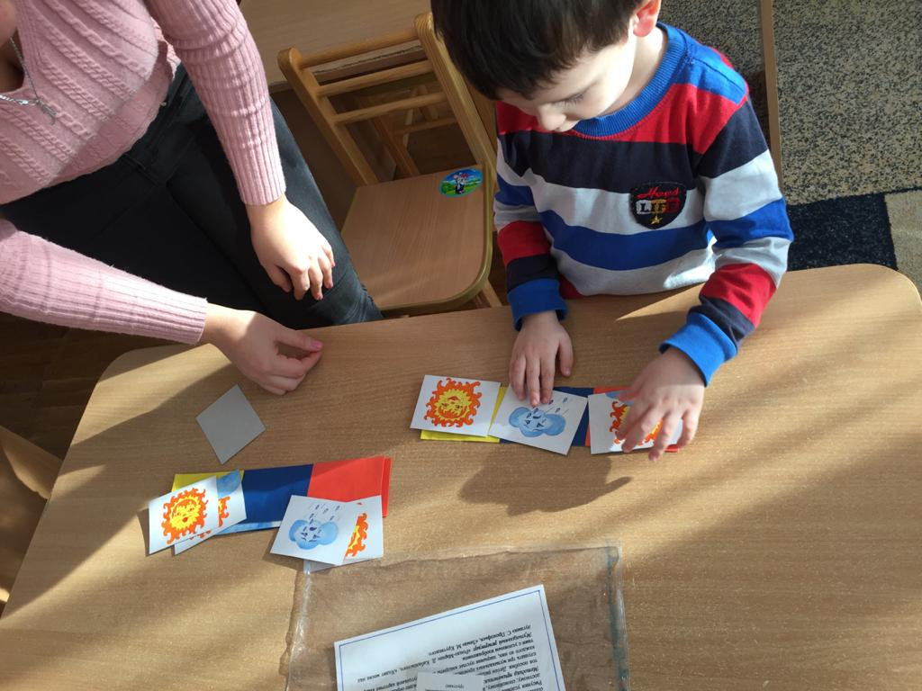

Slide 11
Дата проведения | Задачи | Содержание | Достижение цели
1 неделя сентября | Развитие слухового, зрительного, тактильного восприятия, мимической мускулатуры, дыхательной системы, артикуляционного аппарата, свойства голоса (высоту, темп, динамику, ритм, координация движений, их темпа и ритма. | Музыкальный руководитель играет распевку на слог «а» ребенок должен повторить за педагогом. Далее музыкальная игра « Веселый колокольчик» Педагог предлагает два вида диатонических колокольчиков разных по звучанию высокий и низкий. Педагог звенит в колокольчик, ребенок должен запомнить звучание, после того изобразить голосом высокий и низкий колокольчик.
 |  | Музыкальная игра «Повторяй за мной» «Веселый колокольчик»
2 неделя сентября | Обучение речевым, певческим, двигательным навыкам; | Музыкальный руководитель повторяет два слога «ра ра ра» ребенок повторят за педагогом. Педагог предлагает рассмотреть шумовые инструменты. После ознакомления с шумовыми инструментами педагог выстукивает ритмический рисунок ребенку. Ребенок запоминает после он должен повторить за педагогом ритмический рисунок.
 |  | Музыкальная распева «Ра Ра Ра»
 |  | Музыкальная игра «Шумовые инструменты»
3 неделя сентября | Обучение речевым, певческим, двигательным навыкам; | Барабан зайчишка взял, Лапкой звуки издавал. Он по – разному играл, Зайчихе маме подражал. Ребёнок, исполняющий роль зайчихи – мамы, показывает порядок движений: играет на барабане одной рукой, другой рукой, поочерёдно каждой, одновременно двумя руками.
 |  | Музыкальная игра «Заяц с барабаном»
4 неделя сентября | Развитие слухового, зрительного, тактильного восприятия, мимической мускулатуры, дыхательной системы, артикуляционного аппарата, свойства голоса. | Пантомимические (имитационные) движения. Например, «Кто как идёт», что позволяет изображать домашних и диких животных, сказочных персонажей и т. д. Педагог предлагает ребятам взять музыкальные инструменты какие они захотят. После того педагог выстукивает ритм каждому ребенку. Дети внимательно слушают после того как они запомнят дети должны повторить с музыкальным сопровождением.
 |  | Музыкальная игра «Кто как идет» Музыкальная игра « Веселый оркестр»

Slide 12
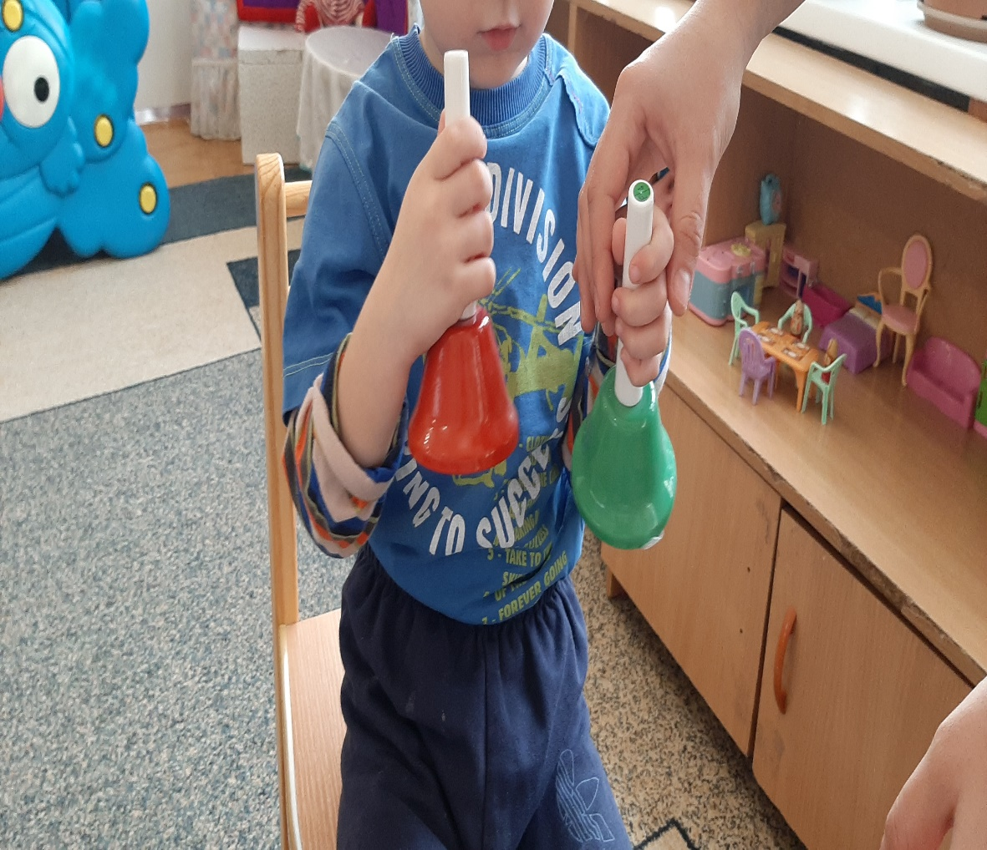
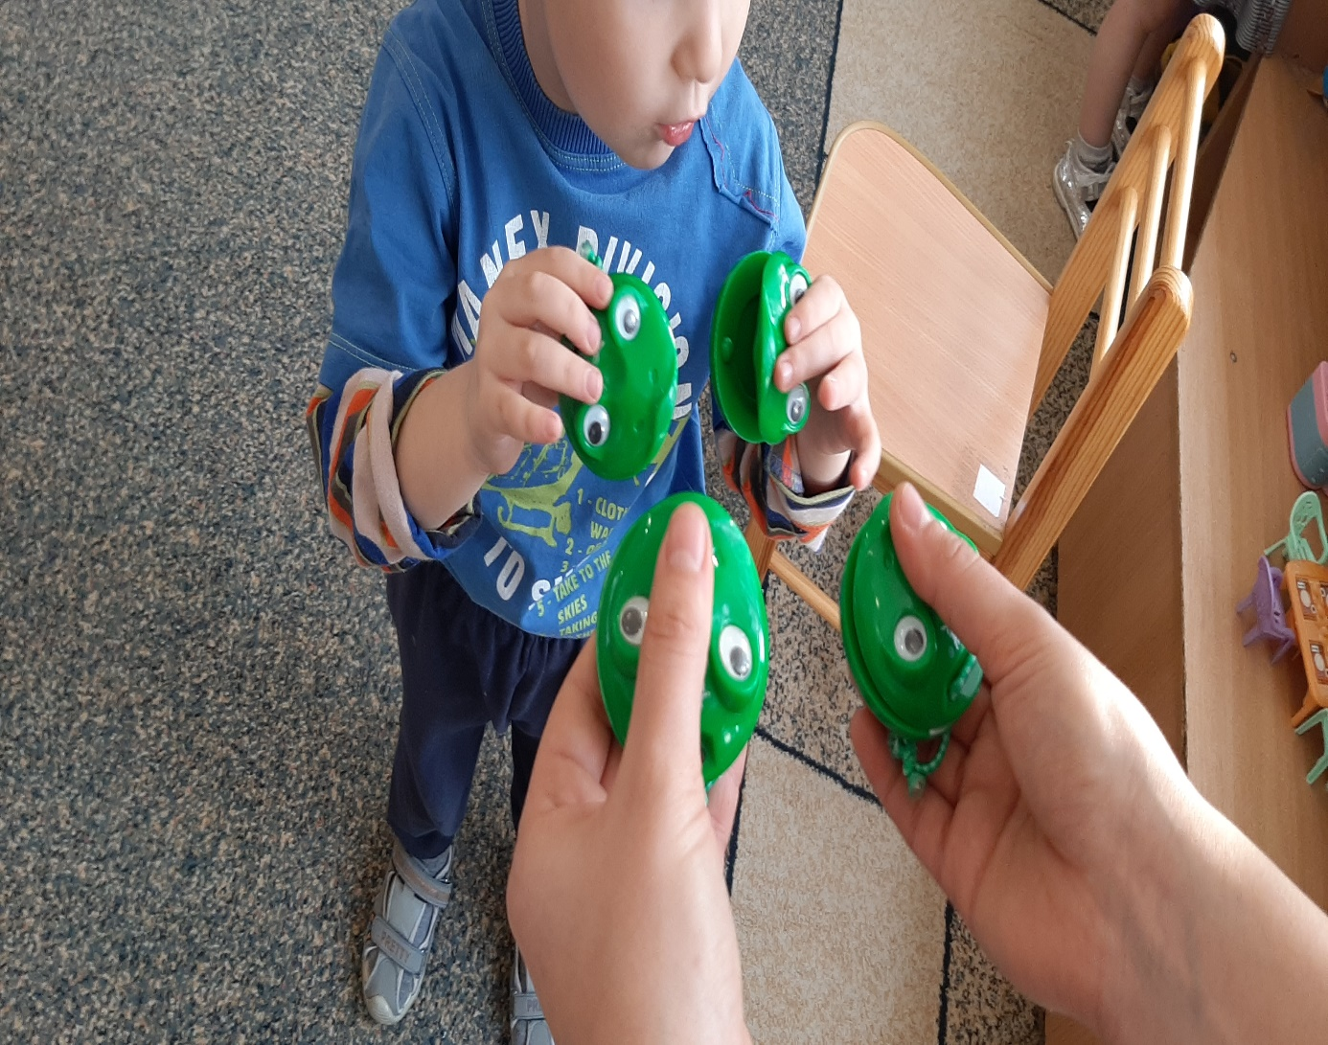

Slide 13
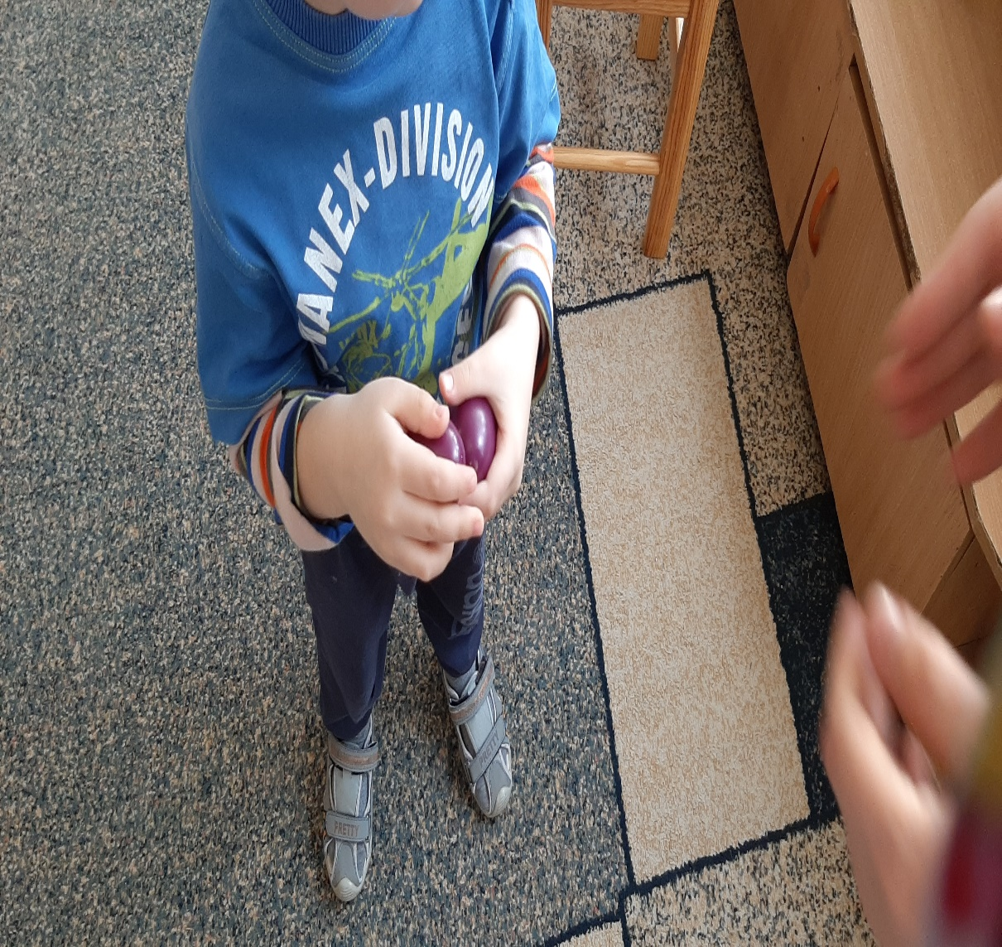
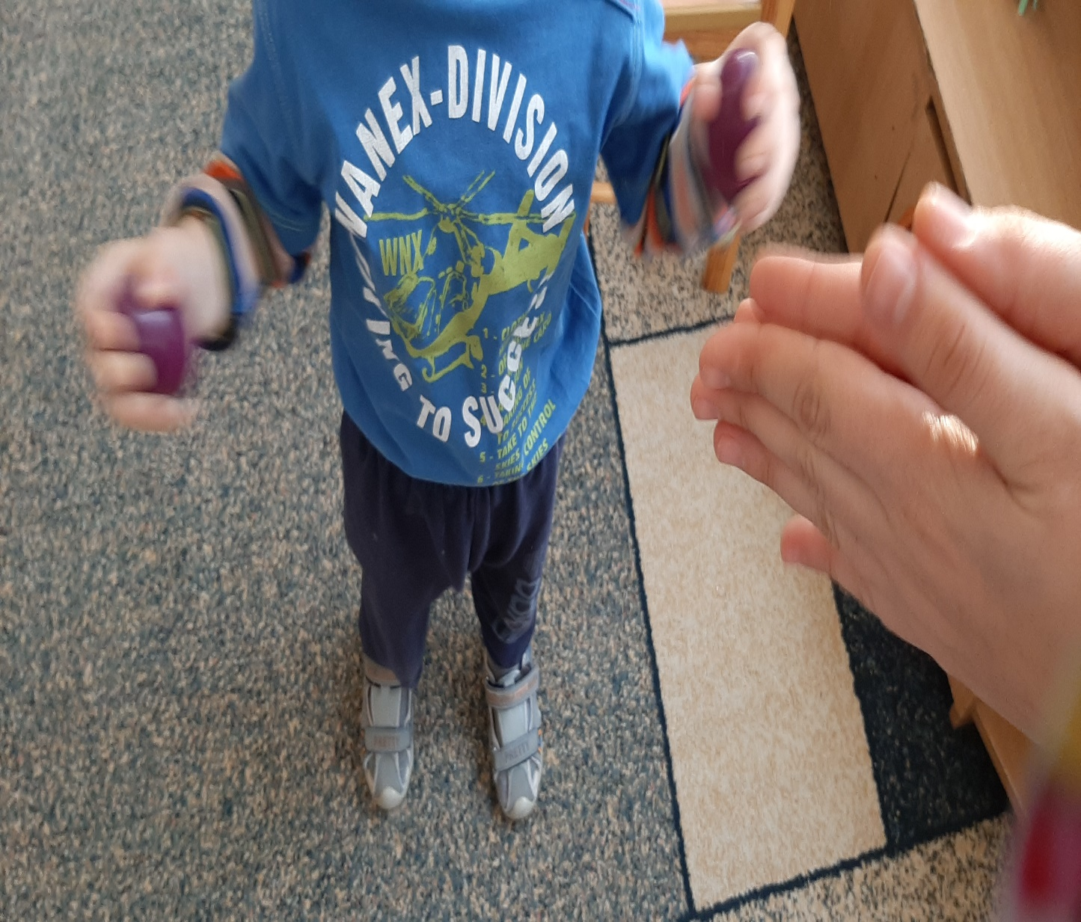

Slide 14
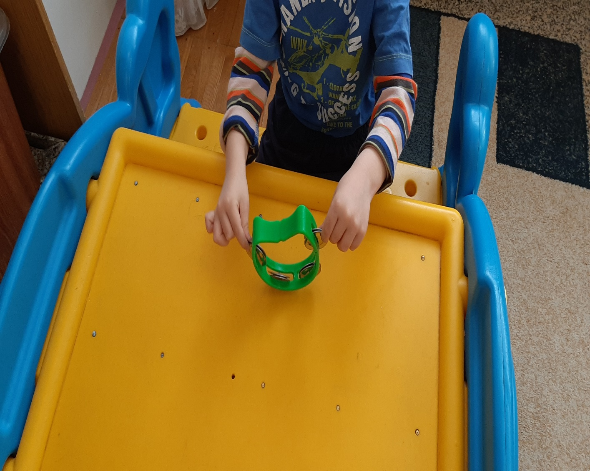
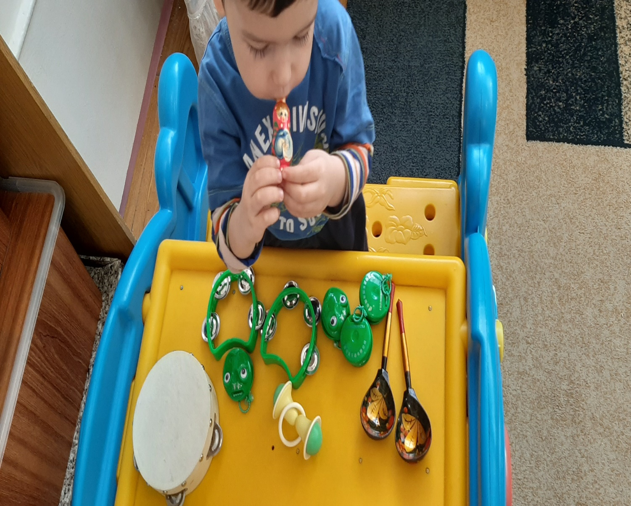

Slide 15
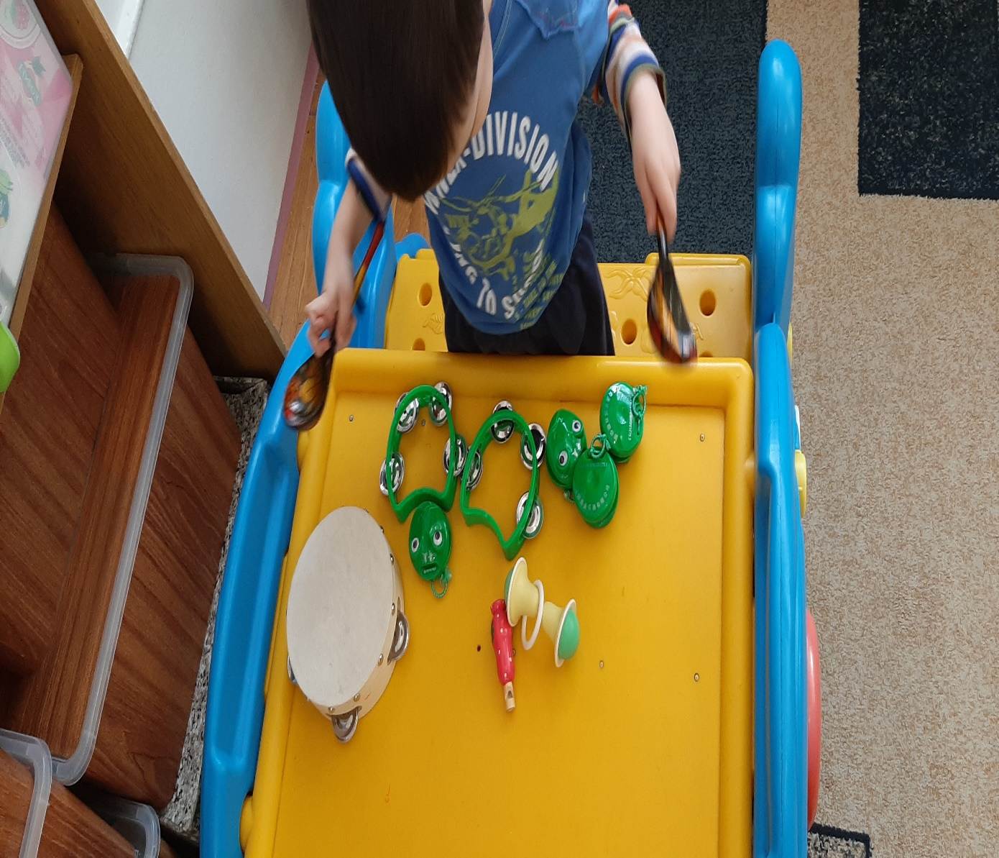
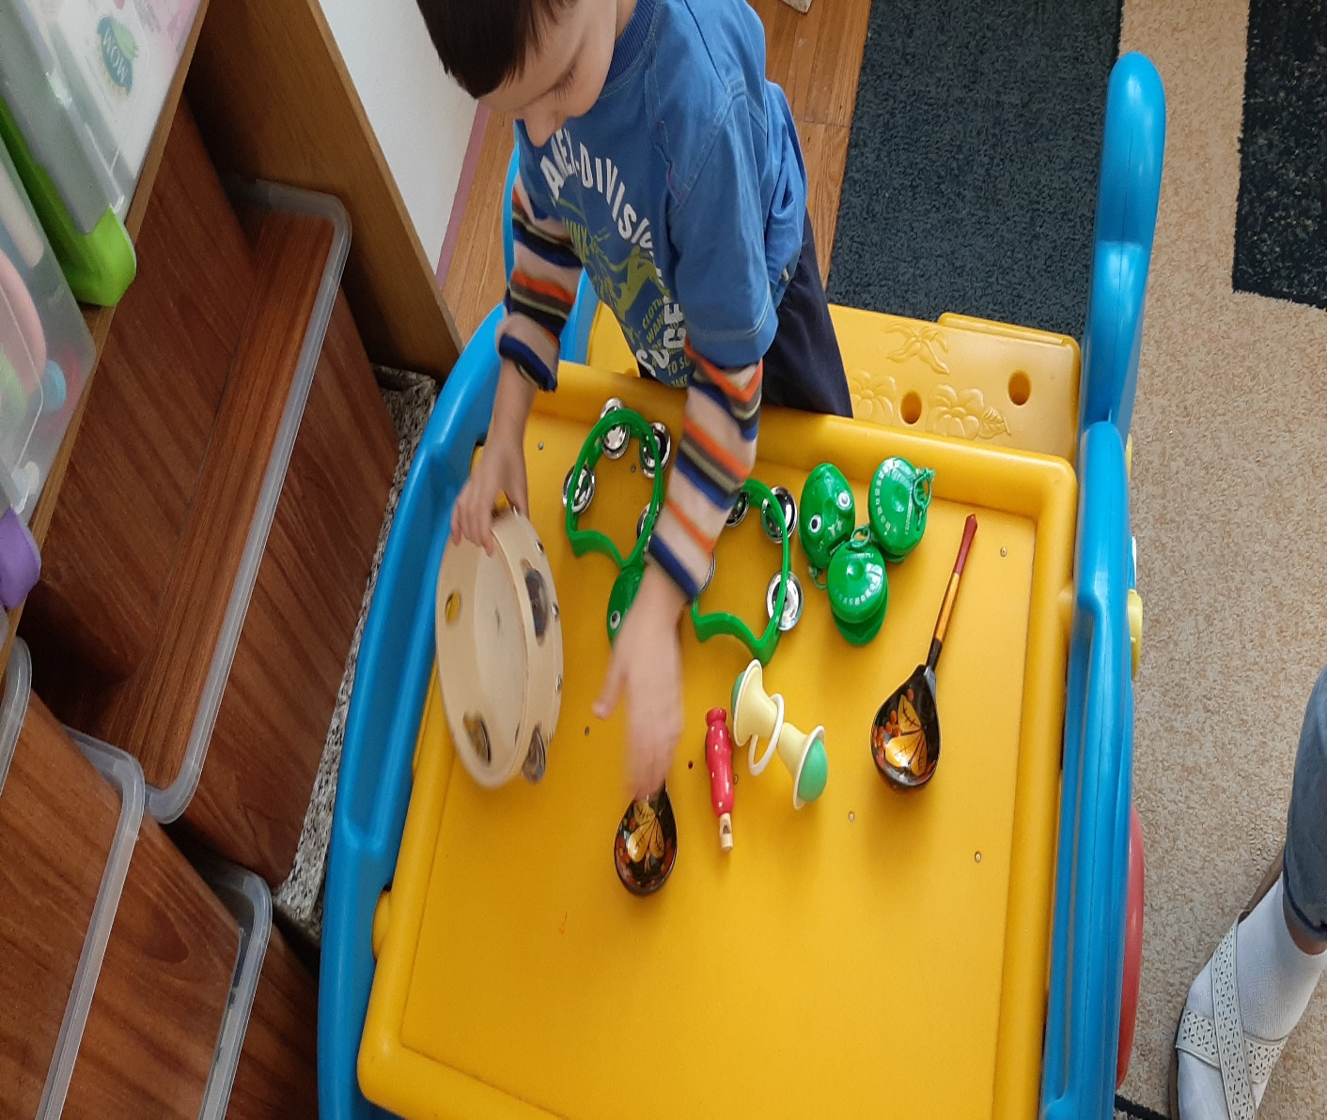

Slide 16

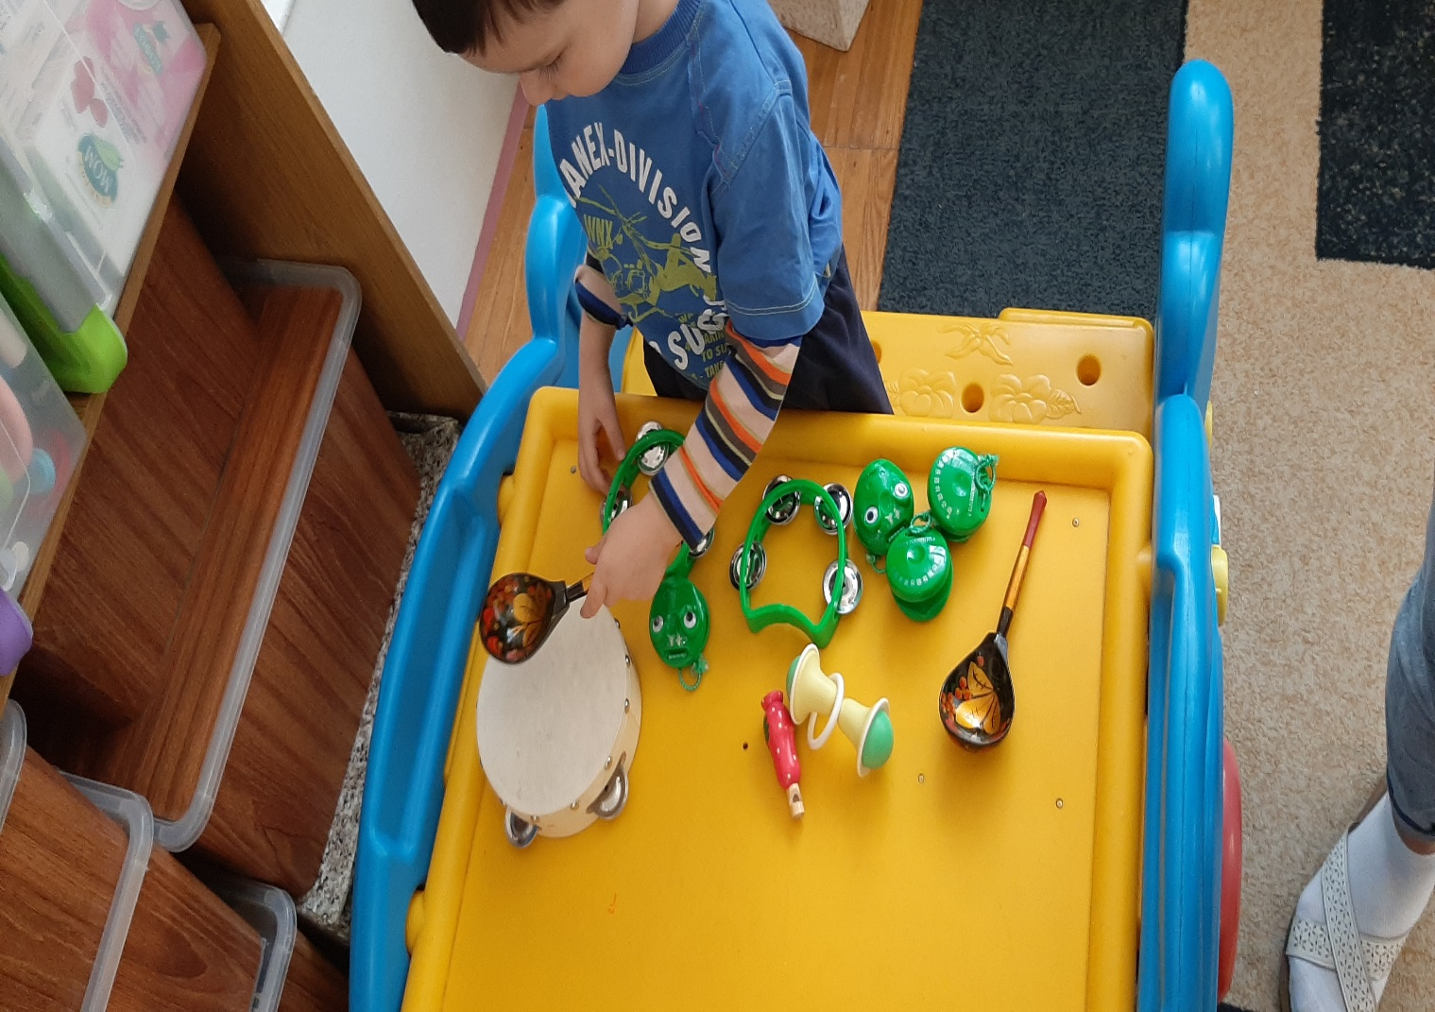

Slide 17
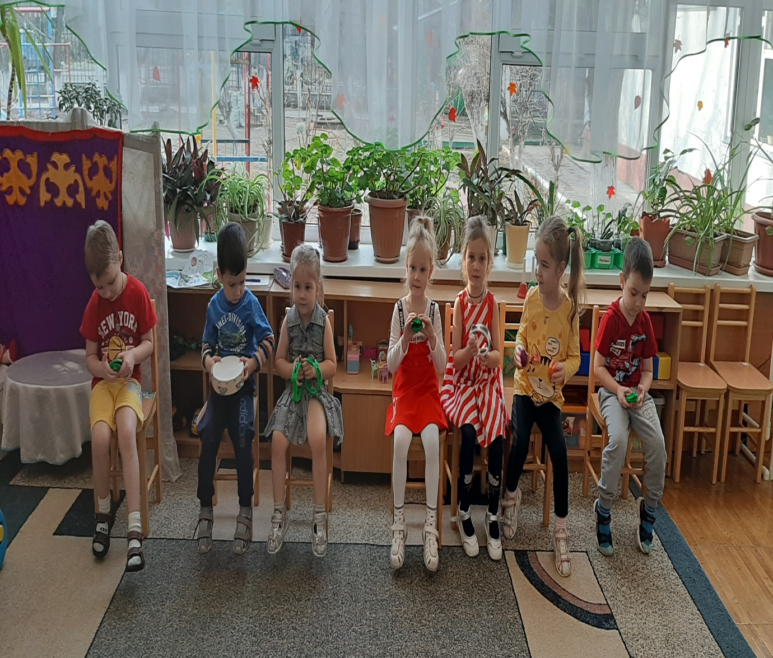
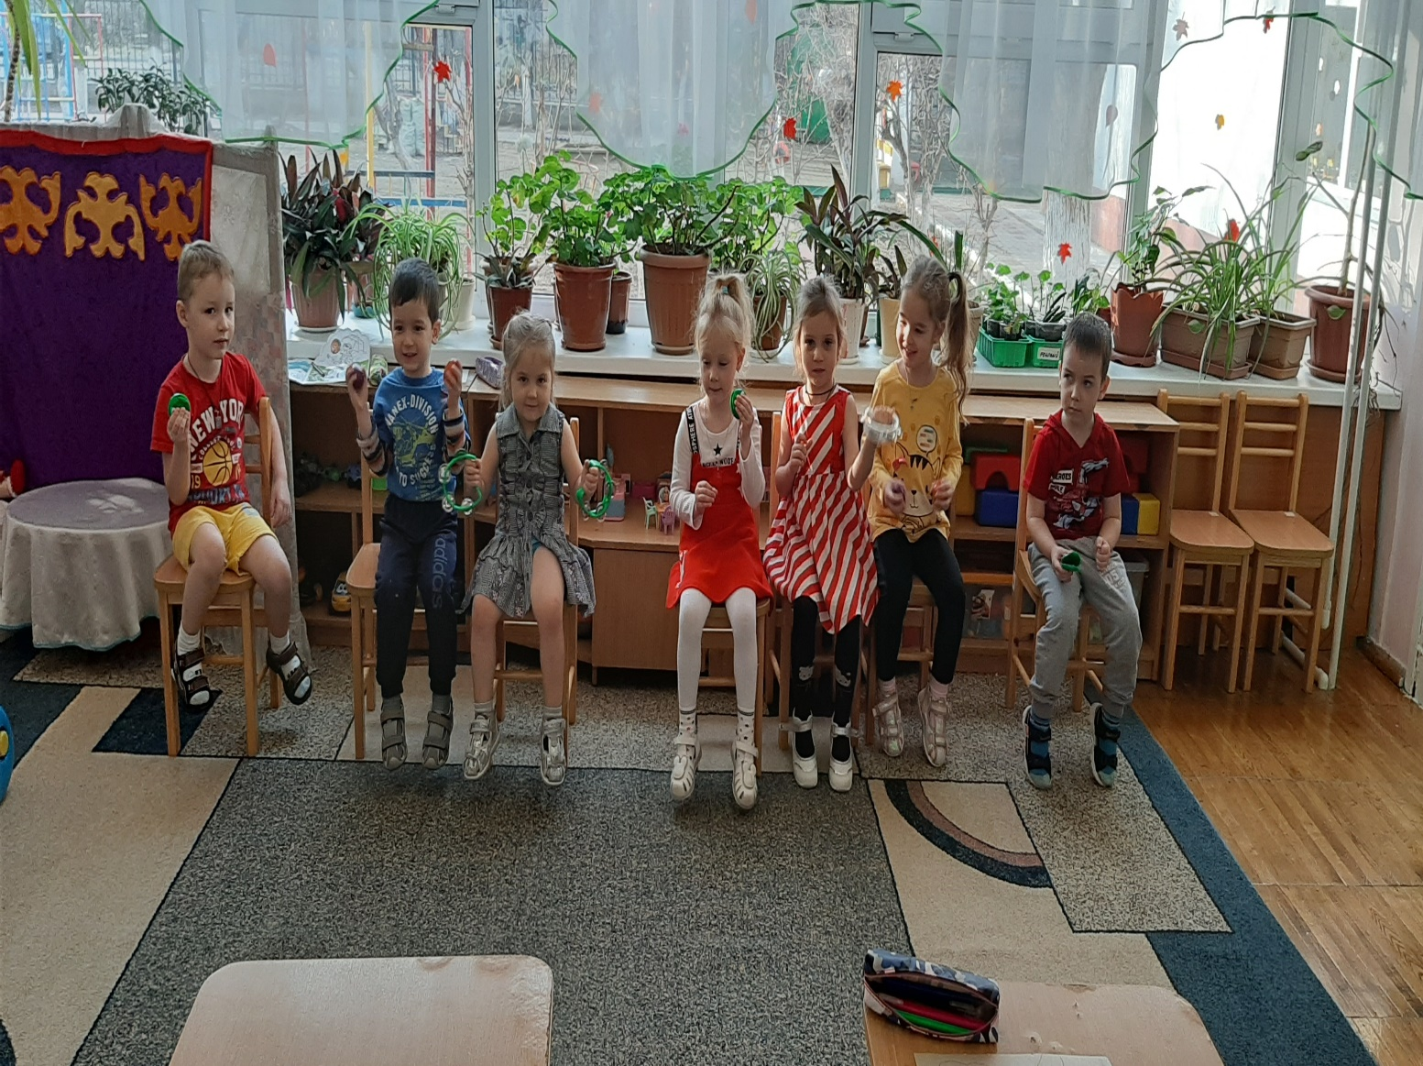

Slide 18
После того, как с ребенком была проведена работа в соответствии с намеченной программой у ребенка с ООП наметилась незначительная динамика, которая выражается в следующем:
ребенок начал подпевать песни вместе с детьми;
научился элементарным движениям в танце;
проявляет интерес к музыкальным инструментам;
не всегда, но небольшое время может концентрировать внимание на веселой песне.
Также для успешной деятельности необходимо:
Создавать атмосферу психологического комфорта, что позволит достичь положительной динамики для ребенка;
устанавливать контакт не только с ребенком. Это возможно с помощью мимики, взгляда, улыбки, жеста, ласковой выразительной речи, а главное – положительного эмоционального настроя;
предоставлять ребенку относительную свободу в игре;
предлагать доступные игры с движениями, которые не требуют особых усилий при выполнении;
сопровождать игры песнями и музыкой с четким ритмом, короткими фразами, понятным текстом.

Slide 19
К достоинствам инклюзивного образования можно отнести:
полноценное образование;
уверенность в себе;
адаптация и интеграция в социум;
воспитание отзывчивости у здоровых детей;
общение со сверстниками.

